Slide 1
De aard van natuurwetenschappen
WND conferentie 2022
Marijn van Nijhuis & Remco Vasterink
Hogeschool Utrecht

Slide 2
Even voorstellen
Marijn van Nijhuis: lerarenopleider Natuurkunde Hogeschool Utrecht en onderzoeker bij lectoraat Curriculumvraagstukken Funderend Onderwijs
Remco Vasterink: lerarenopleider Scheikunde Hogeschool Utrecht

Slide 3
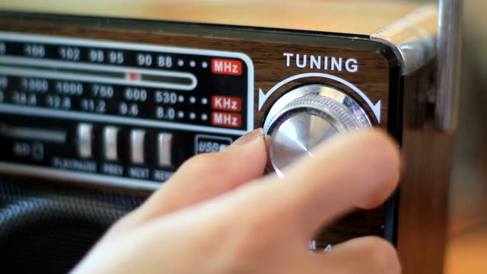
Entree card
Notes:
Met welke blik kun je door je lesboek gaan om in je lessen aandacht te kunnen besteden aan NoS, zonder veel nieuw lesmateriaal te hoeven ontwikkelen
Welke kansen liggen er? Daar bewust van maken

Slide 4
Cursus Horizonverbreding (5EC, 140sbu)
Big History (verbreding, vakintegratie)
Wetenschapsfilosofie (Wetenschappelijke methode en hoe weten we wat we weten?)
Historische ontwikkelingen natuurkunde en scheikunde (Hoe heeft dat geleid tot de kennis die we nu hebben?)
Heden, toekomst en ethiek (Wat kunnen we verwachten en hoe gaan we hier mee om? Wat zijn de morele dilemma’s van dit moment?)

Slide 5

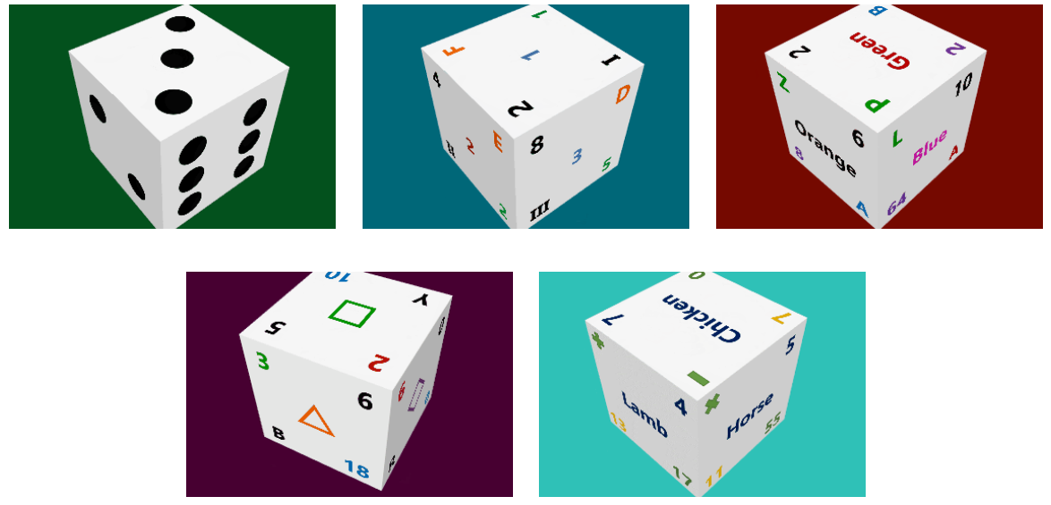
Inquiry cubes
Notes:
https://resources.perimeterinstitute.ca/products/making-models-wooden-blocks?variant=29960598487118

Slide 6
Wat is de "aard van natuurwetenschappen"?

Slide 7
Wat heeft dit met wetenschap te maken?
We nemen aan dat het andere vlakje bij het patroon past - de natuur is een puzzel die we nog niet hebben opgelost;
‘Trial and error’ is essentieel voor de wetenschap;
Voor nieuwe informatie kan het nodig zijn dat de oude theorie wordt gewijzigd of dat er afstand van gedaan wordt;
Onze huidige informatie is mogelijk onvolledig en daarom zijn onze theorieën onjuist;
Soms hebben we geluk en vinden we het juiste antwoord;
Samenwerking kan nuttig zijn;
Zodra we bij het antwoord zijn aangekomen, is het volkomen logisch en elegant.

Slide 8
Nature of Science
The phrase “nature of science” typically refers to the epistemology of science, science as a way of knowing, or the values and beliefs inherent to the development of scientific knowledge (Lederman, 1992, 2007).
Wetenschappelijke kennis kan veranderen (voorlopig karakter)
Natuurlijke fenomenen doorgronden (hypothesen, modellen, patronen, verklaringen)
Er bestaat geen universeel stappenplan om aan wetenschap te doen
Observatie vs interpretatie
Creativiteit en verbeeldingskracht spelen een cruciale rol
Wetenschap is niet puur objectief (toeval, subjectieve voorkeuren) "Science is a human endeavor"
Historische en culturele context hebben invloed
Samenwerking (leergemeenschappen, peerreview, collegiale toetsing)
Voortdurend vragen stellen is noodzakelijk voor het ontwikkelen van kennis
Bron: Handboek natuurkundedidactiek (2017) en Lederman (1998, 2001)

Slide 9
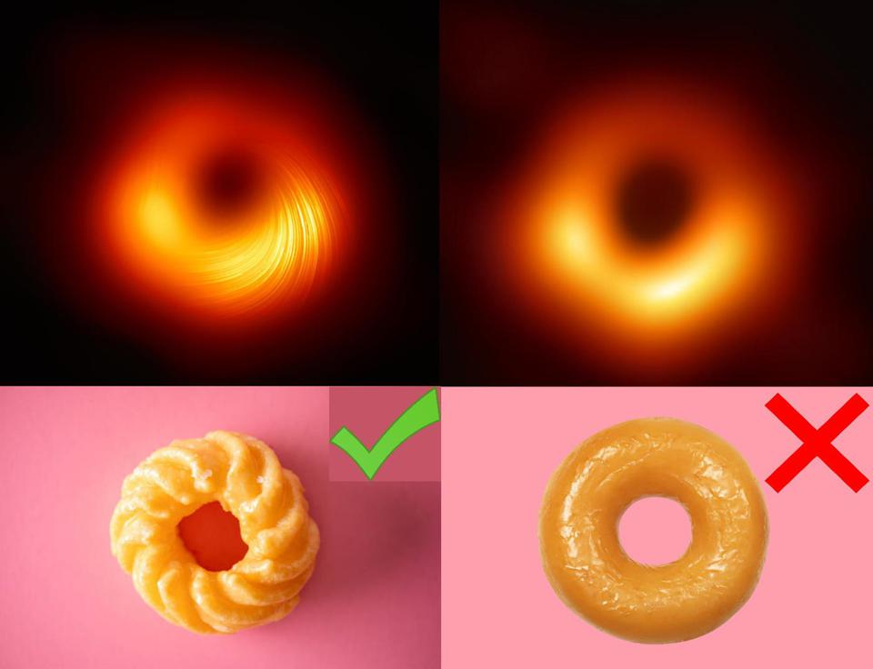
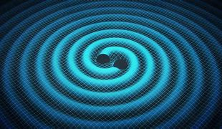
Dutch Black Hole Consortium
NWA
Onderzoeksstage
Moderne natuurkunde
Leren over natuurwetenschap
Notes:
www.dbhc.nl

Slide 10
Nu hebben we een beeld wat de Nature of Science is.
Historische duiding is nu op z'n plaats, waar komt het vandaan, dachten we altijd al zo?

Slide 11
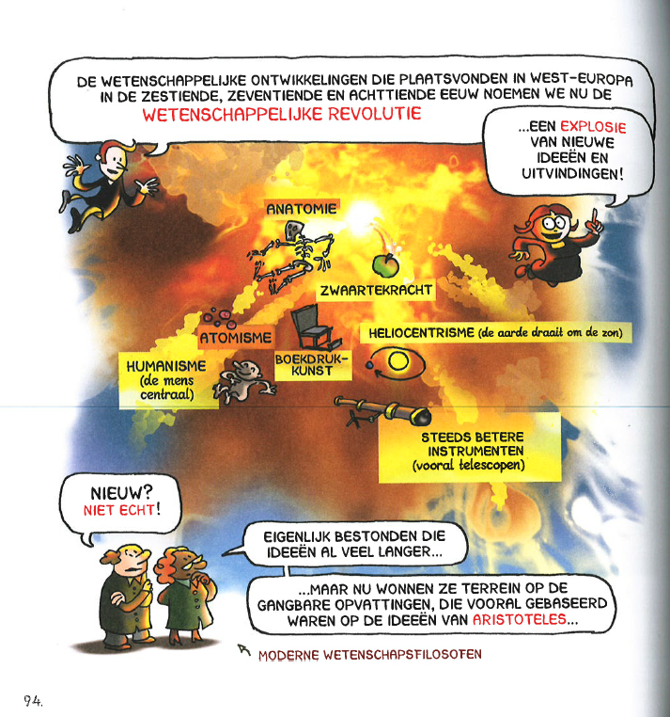
Wetenschappelijke revolutie
Maar naast nieuwe ideeën hebben we ook
openheid en verspreiding van deze ideeën nodig.
Het bedrijven van (natuur)wetenschappen is ook dat er vrij gedacht en gediscussieerd moet kunnen worden.
Bron: Wetenschappen in Beeld, Margreet de Heer, Uitgeverij Personalia

Slide 12
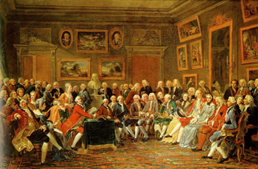
Verlichting
Filosofische stroming in de 18de eeuw (Voltaire, Rousseau, Spinoza, Montesquieu..)
Vooruitgangsgeloof : geloof in de rede en vooruitgang op het gebied van wetenschap, onderwijs, sociale hervorming en politiek
Waarheid vinden met de ‘’rede’’. Rede vs. Traditie.
De autoriteit van de kerkelijke en wereldlijke autoriteiten (vaak hetzelfde?) werden openlijk in twijfel getrokken.
De verlichtingsdenkers vroegen zich eigenlijk af wat er met de nieuwe wetenschappelijke kennis (wetenschappelijke revulutie, 17de eeuw) gedaan kon worden.
Revoluties, b.v. Franse Revolutie van 1789.
Reacties: Romantiek, Restauratie, Conservatisme.

Slide 13
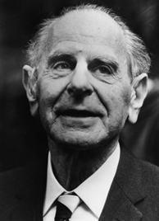
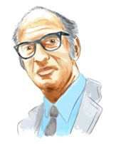
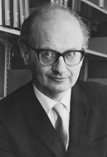
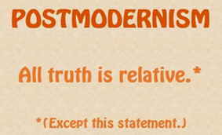
Wetenschapsfilosofie
Logische positivisten/Wiener Kreis: inductie, verificatie
Popper: deductieve uitspraken, hypothesen, falsificatie. Anomalie: hypothese verwerpen
Kuhn: Paradigm shift: ‘’normale wetenschap’’ vs. ‘’wetenschappelijke revoluties’’. Pas bij veel anomalieën hypothese verwerpen.
Lakatos: bij schijnbare falsificatie niet morrelen aan kerntheorie. Alleen als er dan ook nieuwe voorspellingen mogelijk zijn op basis van de gewijzigde theorie: progressieve en degeneratieve onderzoeksprogramma’s.
Postmodernisten: alles altijd in twijfel trekken, alles is subjectief en relatief

Slide 14
Filosofie/Wetenschapsoriëntatie op school
Realiseer je dat leerlingen die Filosofie op school hebben dit voorgaande geleerd hebben.
Bij wie op school wordt Filosofie gegeven? Of Wetenschapsoriëntatie?

Slide 15
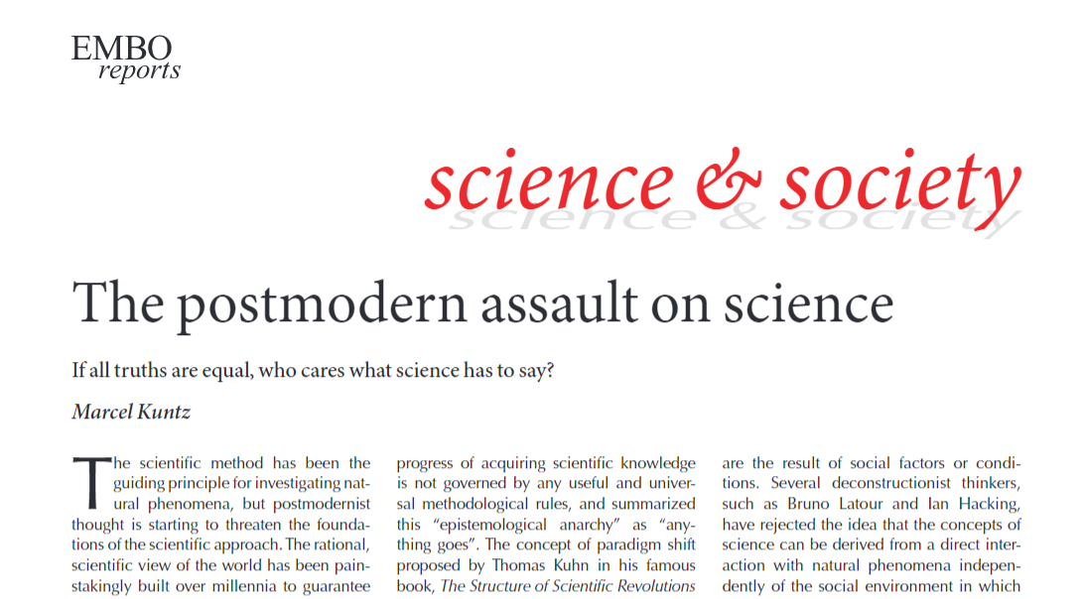
Postmodernisten
''Anything goes''? Trump, Bolsonaro,
Complotdenkers? ''Alternative facts''?
''wetenschap is ook maar een mening''
Feilbaar zijn? Kennis in twijfel trekken?
Wat weten we dan wel zeker (genoeg)?
Wetenschapsfilosofie en kennisleer
is onlosmakelijk verbonden met NoS

Slide 16
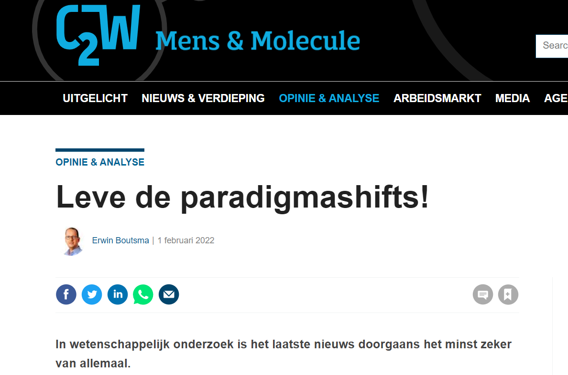
Het is niet enkel academisch geneuzel...
"Veelgehoorde, vaak verongelijkte reflex: de wetenschap zat ernaast! Maar nee, beste burger: we hebben nieuwe data op basis waarvan we onze heersende hypothese moesten bijstellen. Prachtig toch, hoe wetenschap werkt?"
"Weinig ‘buitenstaanders’ begrijpen dat een nieuw wetenschappelijk inzicht niet betekent dat het vorige beeld door prutswerk tot stand kwam."

Slide 17
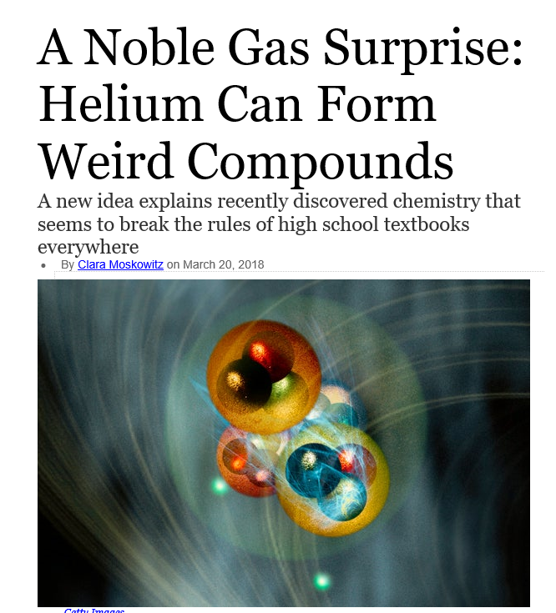
Voorbeelden
Vorig jaar schreef Daniël Linzel over een paradigmashift in de organische chemie: een aanname over C-H-bindingslengtes, stammend uit 1931, bleek niet te kloppen, ontdekte Matthias Bickelhaupt.
Afgelopen week las ik in Nature dat mutaties in genen niet helemaal willekeurig zijn, zoals genetici al minstens honderd jaar aannemen…..
En elders op onze website leest u dat de organische moleculen in een marsmeteoriet toch niet van biologische oorsprong zijn, zoals in 1996 geopperd. Een mislukking? Nee, dit is hoe wetenschap werkt…
Leve de paradigmashifts, Erwin Boutsma, C2W
Bron: Scientific American

Slide 18
Nature of Science
The phrase “nature of science” typically refers to the epistemology of science, science as a way of knowing, or the values and beliefs inherent to the development of scientific knowledge (Lederman, 1992, 2007).
Wetenschappelijke kennis kan veranderen (voorlopig karakter)
Natuurlijke fenomenen doorgronden (hypothesen, modellen, patronen, verklaringen)
Er bestaat geen universeel stappenplan om aan wetenschap te doen
Observatie vs interpretatie
Creativiteit en verbeeldingskracht spelen een cruciale rol
Wetenschap is niet puur objectief (toeval, subjectieve voorkeuren) "Science is a human endeavor"
Historische en culturele context hebben invloed
Samenwerking (leergemeenschappen, peerreview, collegiale toetsing)
Voortdurend vragen stellen is noodzakelijk voor het ontwikkelen van kennis
Bron: Handboek natuurkundedidactiek (2017) en Lederman (1998, 2001)

Slide 19
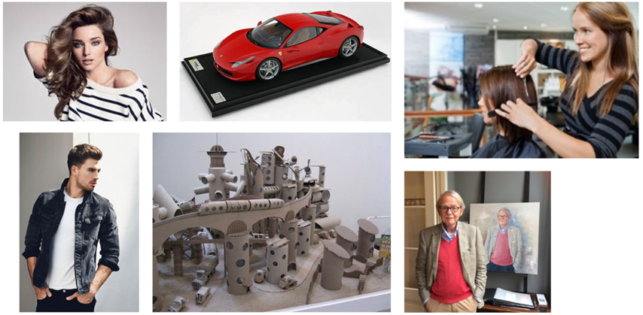
Modellen en modelgebruik
https://tinyurl.com/natuurkundemodellen
Notes:
https://forms.gle/jN6vLnmG6th6Z8jCA
https://tinyurl.com/natuurkundemodellen

Slide 20
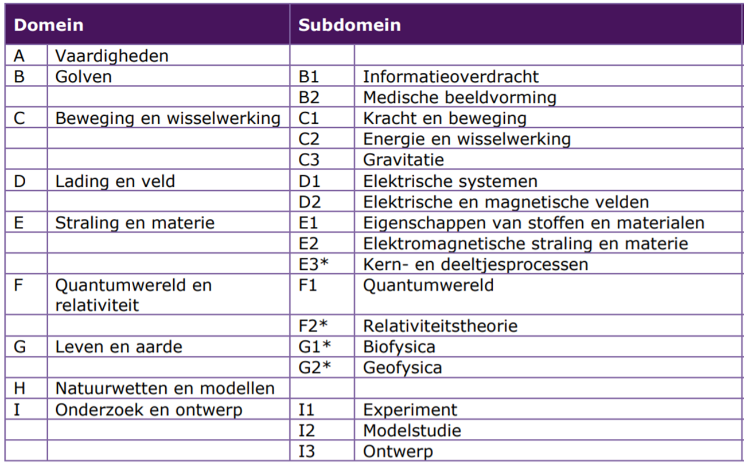

Slide 21
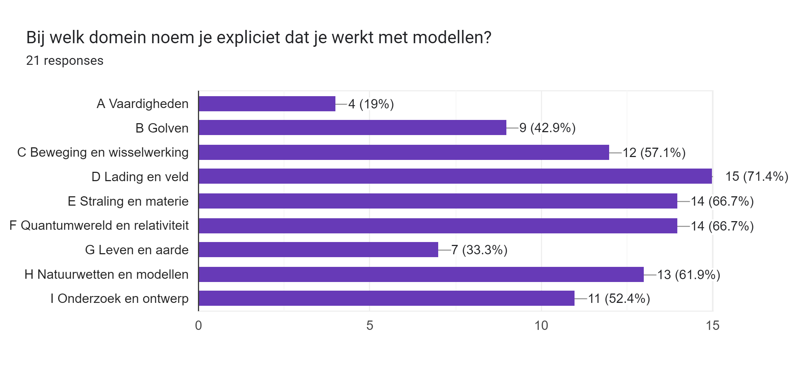

Slide 22
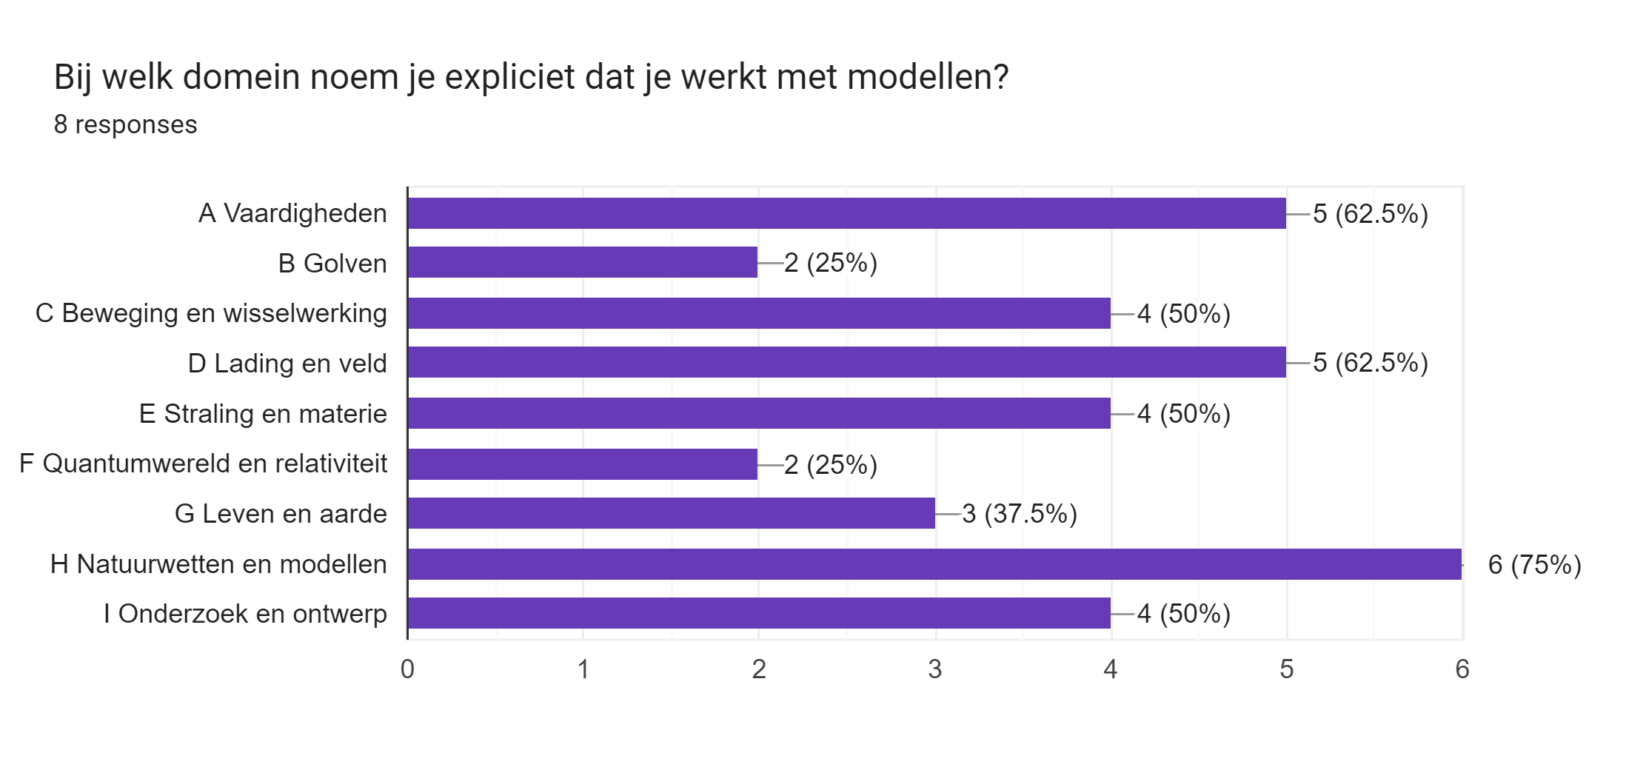

Slide 23
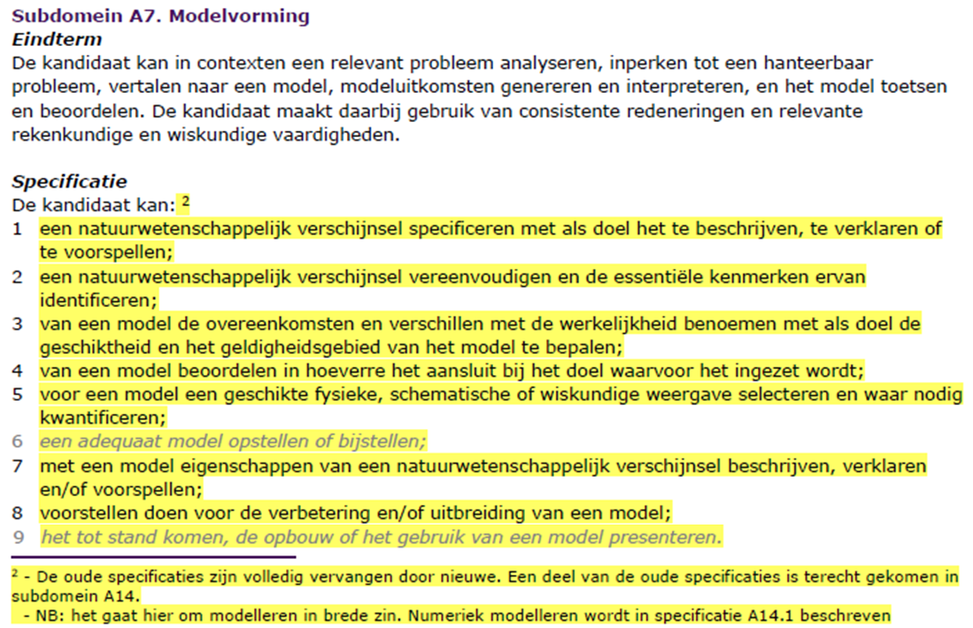
Syllabus

Slide 24
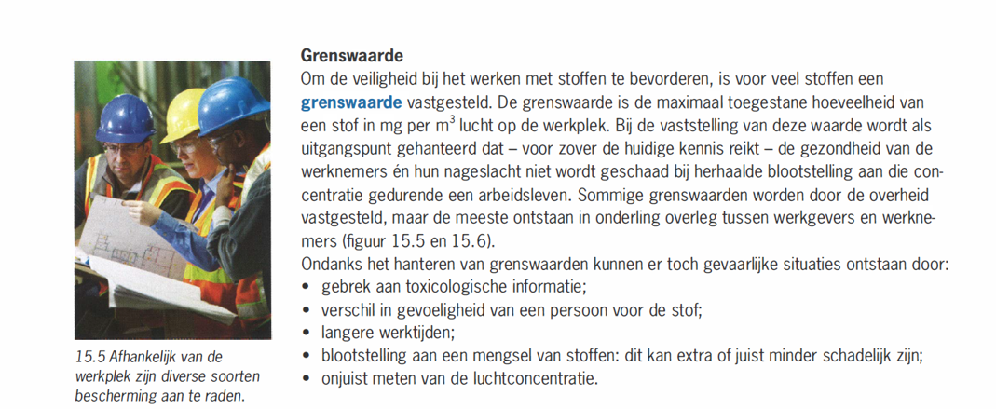
Voorbeeld uit lesboek 1
Concreet: wat kun je hiermee in de les?
Bron: Chemie Overal 6VWO

Slide 25
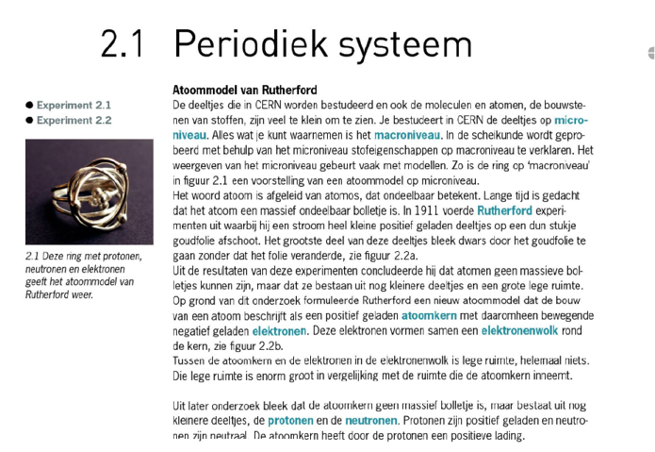
Voorbeeld uit lesboek 2
Bron: Chemie Overal 4VWO

Slide 26
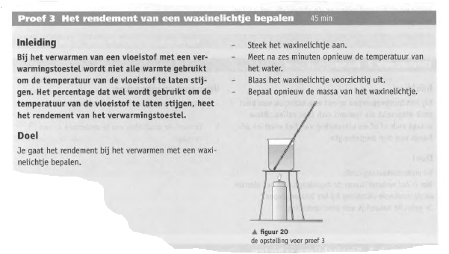
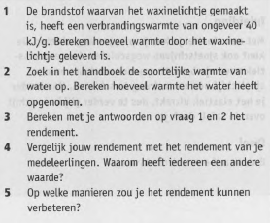
Voorbeeld uit lesboek 3
Practicumvoorbeeld NoS
Bron: Nova, 3hv
Notes:
Wat doen wetenschappers?

Slide 27

Zelf zoeken in meegebracht lesboek

Slide 28
Nature of Science
The phrase “nature of science” typically refers to the epistemology of science, science as a way of knowing, or the values and beliefs inherent to the development of scientific knowledge (Lederman, 1992, 2007).
Wetenschappelijke kennis kan veranderen (voorlopig karakter)
Natuurlijke fenomenen doorgronden (hypothesen, modellen, patronen, verklaringen)
Er bestaat geen universeel stappenplan om aan wetenschap te doen
Observatie vs interpretatie
Creativiteit en verbeeldingskracht spelen een cruciale rol
Wetenschap is niet puur objectief (toeval, subjectieve voorkeuren) "Science is a human endeavor"
Historische en culturele context hebben invloed
Samenwerking (leergemeenschappen, peerreview, collegiale toetsing)
Voortdurend vragen stellen is noodzakelijk voor het ontwikkelen van kennis
Bron: Handboek natuurkundedidactiek (2017) en Lederman (1998, 2001)

Slide 29
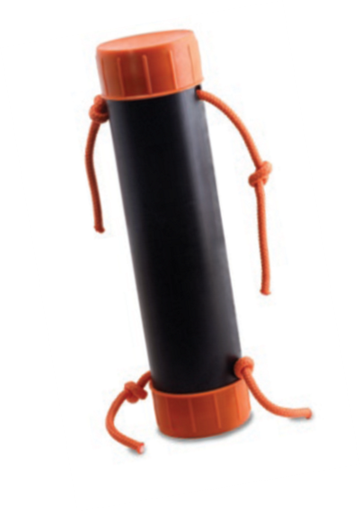
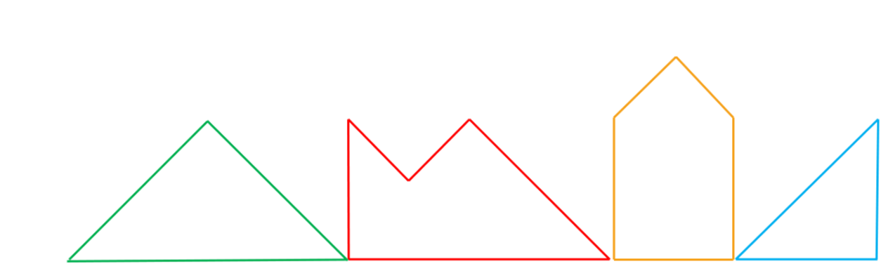
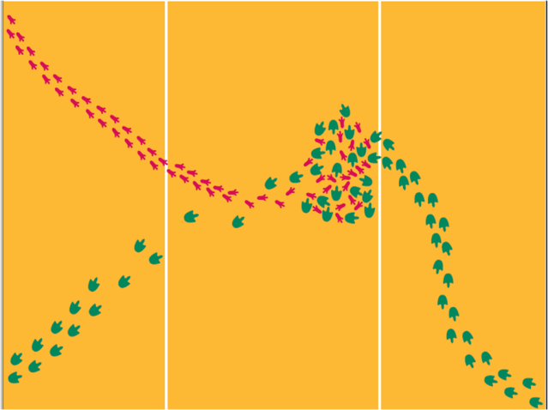
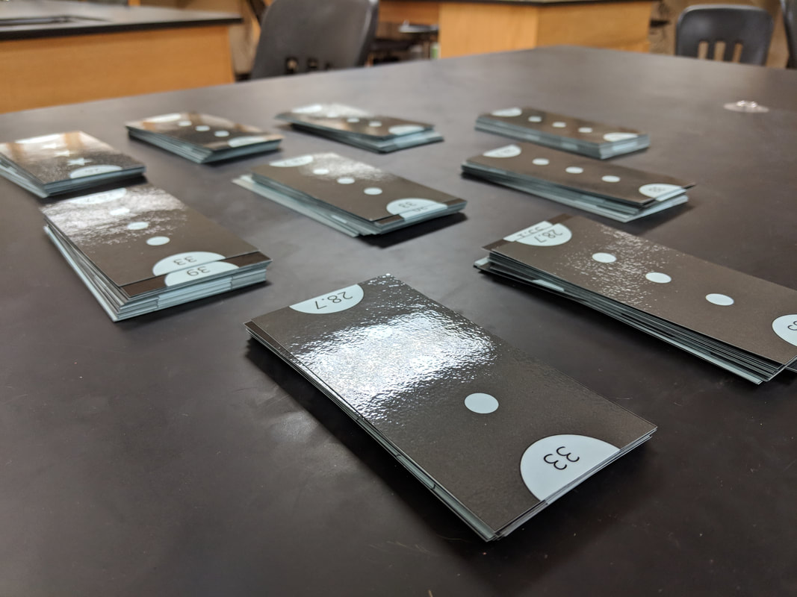
Bestaande werkvormen
Inquiry cubes
Mystery footsteps
Puzzelstukjes
Missing piece (periodiek systeem)
Black box
Notes:
Puzzelstukjes:
Puzzel 1: https://docs.google.com/presentation/d/1QmHWfYxxNVNIypHvu8XwvxfPqfYxWaflRNpdDZVuD7Y/copy
Puzzel 2 (nieuw stukje = nieuwe ontdekking): https://docs.google.com/presentation/d/1GKiuFMfGtbD2HvFeWMyRDsx96z_OrSUW8axyV29CNIA/copy

Slide 30

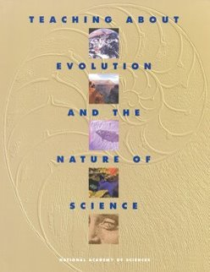
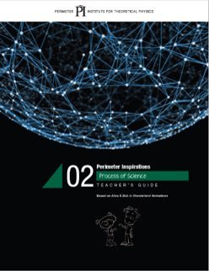
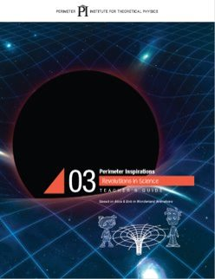

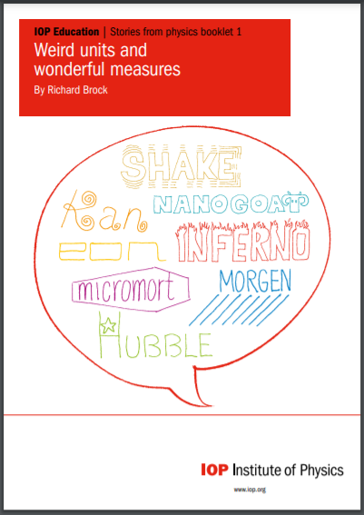
Inspiratie
Perimeter Institute
Notes:
Teaching about evolution and the NoS (boek gratis te downloaden) https://nap.nationalacademies.org/login.php?record_id=5787
Materiaal van Perimeter Institute: https://resources.perimeterinstitute.ca/
Stories from physics: https://spark.iop.org/stories-physics

Slide 31
Literatuursuggesties
Handboek natuurkundedidactiek (2017)
Souque (1987) Science education and textbook science
Gaskell (1992) Authentic science and school science
Bauer (1992) Scientific literacy and the myth of the scientific method
Seok (2011) What teachers of science need to know about models – An overview
Treagust (2010) Students' understanding of the role of scientific models in learning science
Park (2019) When modern physics meets Nature of Science – The representation of Nature of Science in general relativity in new Korean physics textbooks

Slide 32
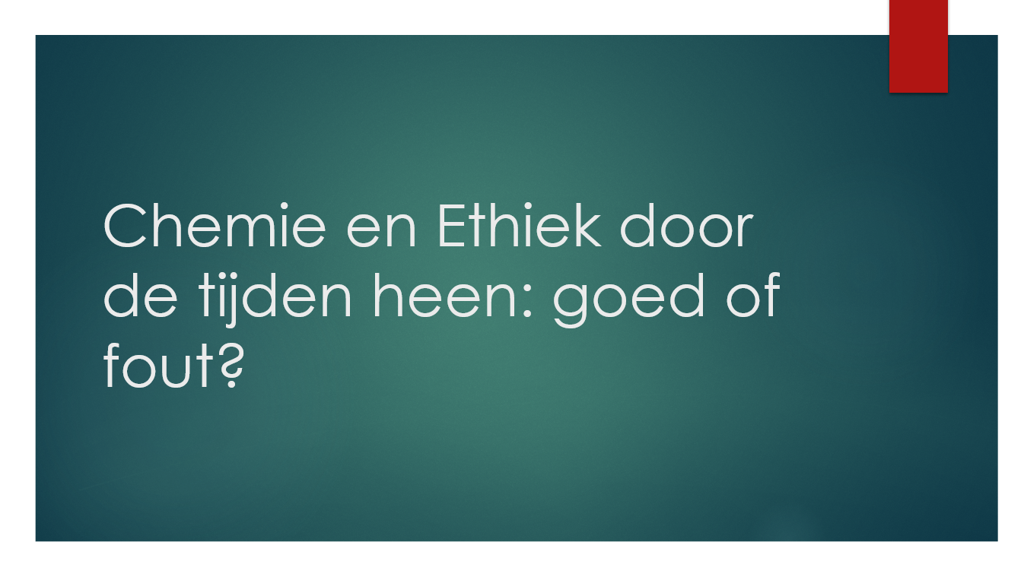
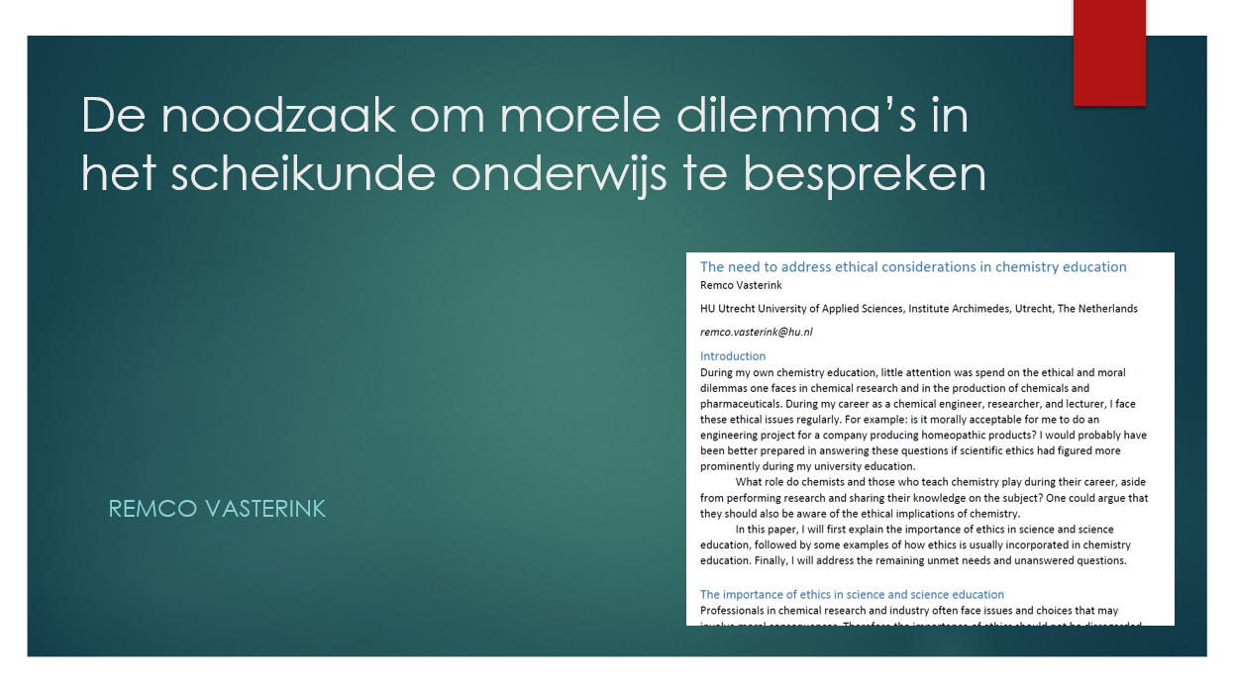
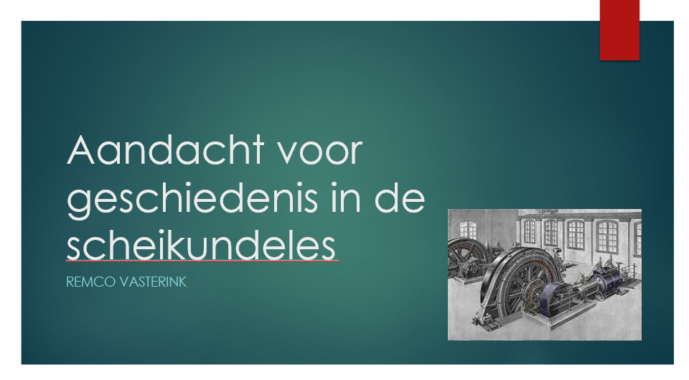
Andere jaren..
2018
2019
2021

Slide 33
Bedankt!
Weet je een leuk onderwerp voor volgend jaar dat met
de beschouwende kant van het natuurkundeonderwijs te maken heeft, laat het weten!
marijn.vannijhuis@hu.nl
remco.vasterink@hu.nl

Slide 34
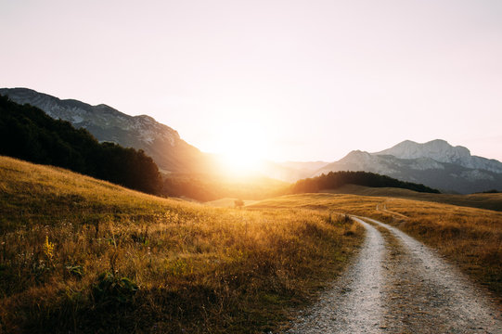
Exit card

